Slide 1
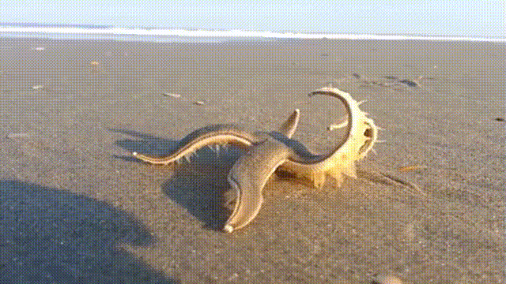
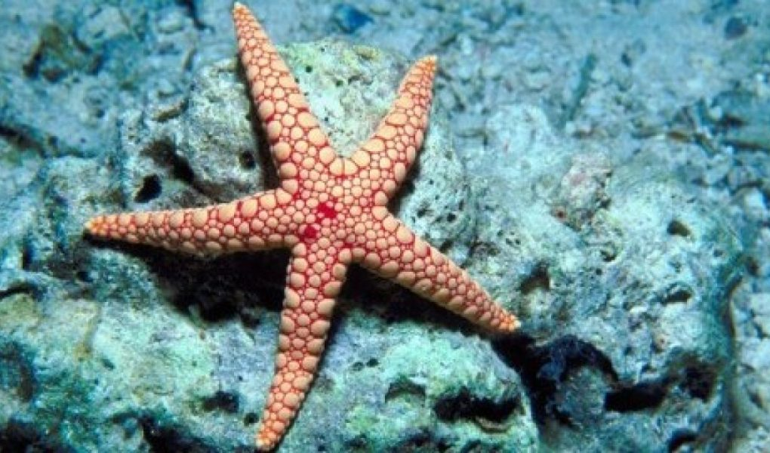
Các từ cần giải nghĩa
sao biển
thủy triều
: hiện tượng nước biển dâng lên rút xuống một vài lần trong ngày.
dạt (lên bờ)
: bị sóng đẩy lên bờ
: ánh mắt biểu lộ tình yêu thương
trìu mến

